Slide 1
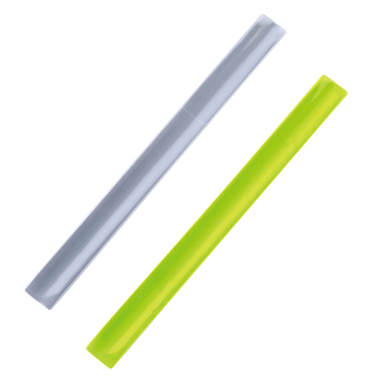
【提案書】
アームリフレクター
特徴
ヘッドライトの光を効果的に反射してくれるため、夜間のウォーキングやランニングを安心安全に行えるリフレクターバンドです。カラーバリエーションはシルバーとイエローの2色展開。
納期
納期スペース
仕様
素 材 ： PVC・スチール
サイズ ： 30×330mm
包 装 ： 台紙付ポリ入 台紙サイズ/30×330mm
お見積
お見積りスペース

